Slide 1
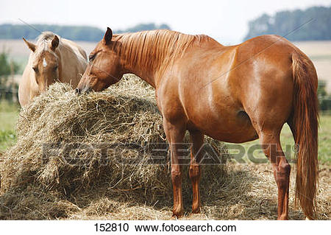
תזונות הסוס
חציר
מגישים : רעות מטרסו , זיו גברעם ומיה בן אור .

Slide 2
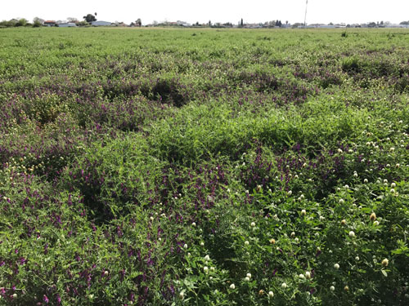
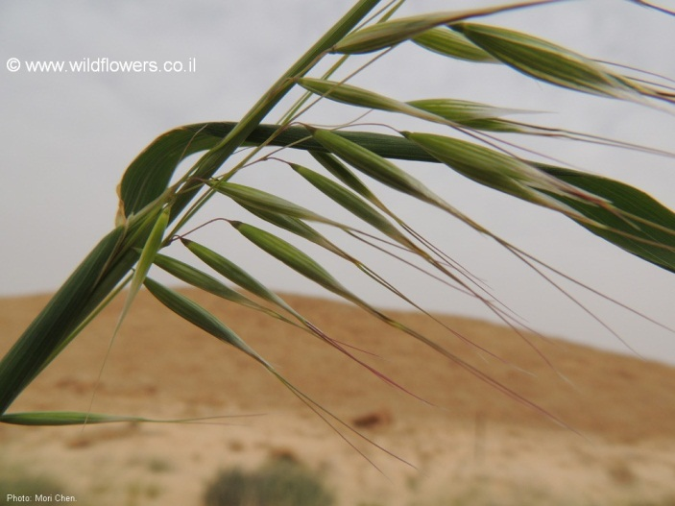
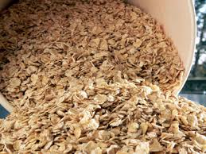
ממה ניזון הסוס
מזון גס- חציר: כמו שיבולת שועל, בקיה, אספסת.
מזון מרוכז- תערובת וגרעינים.

Slide 3
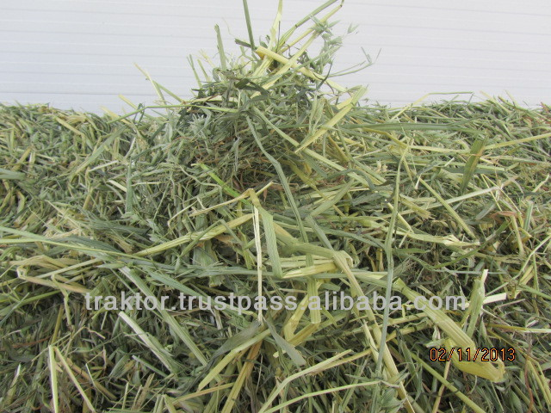
איך קובעים את איכות החציר?
החציר בחבילה צריך להיות יבש.
צבעו צריך להיות ירוק בהיר (לא חום= רקוב) צהוב ערך תזונתי נמוך יותר.
ריח: ריח ירוק של דשא ולא ריח של עובש.
חשוב שיהיו כמה שיותר עלים כי זה מראה על ערך תזונתי גבוהה.

Slide 4
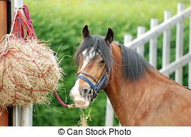
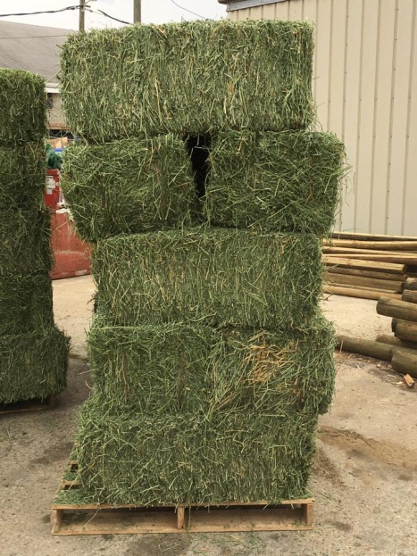
סוגי חציר
מכיוון שהסוס צריך לאכול לאורך רוב היום אנו נוהגים להשתמש במספר סוגי חציר.
חציר שיבולת שועל- בעל ערך תזונתי נמוך יחסית ולכן נותנים בכמויות גדולות יחסית כדי להעסיק את הסוס ומערכת העיכול שלו.
חציר אספסת- בעל ערך תזונתי גבוהה יחסית ניתן בכמויות קטנות יחסית ומשמש להעשרת התזונה בויטמינים וחלבון.

